Slide 1
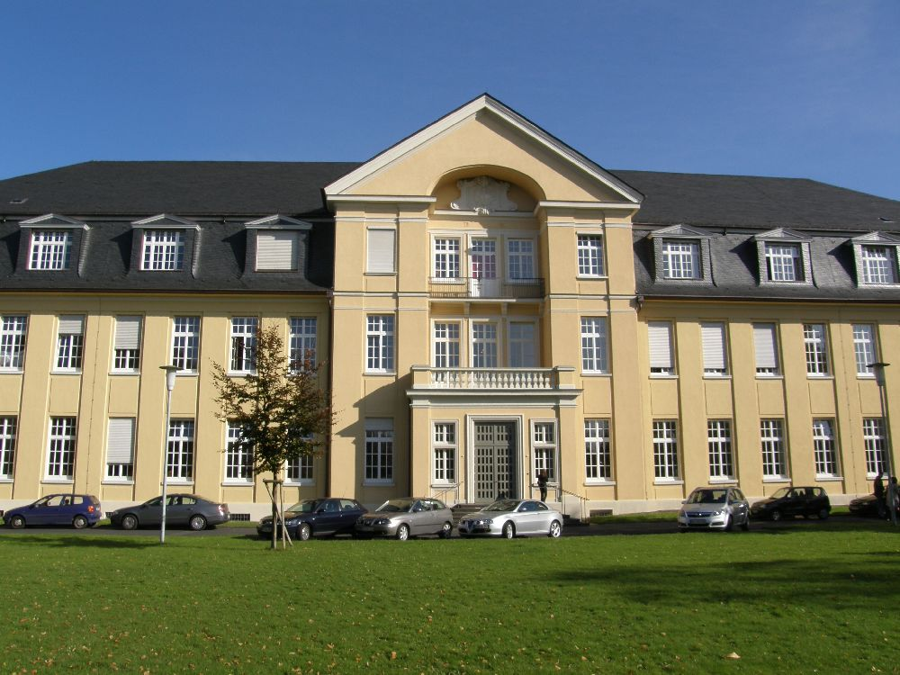
APO-GOSt
(G8 Fassung B)

Slide 2
Phasen der Ausbildung
Abiturprüfung
1. LK
2. LK
3. Fach
4. Fach
Zulassung
Q2.II
Qualifikations-
phase (Q1, Q2)
Q2.I
Q1.II
2 LK und 8 GK
Q1.I
Versetzung
Einführungs-
phase (EF)
EF.II
11 Grundkurse
EF.I
Kontinuitätsprinzip

Slide 3
Aufgabenfelder
1. Aufgabenfeld
sprachlich - literarisch
- künstlerisch:
Deutsch
aus der SI fortgeführte Sprachen (ab 5/6/7/8)
Englisch / Lateinisch / Französisch
[ Lat (ab 8) und Franz (ab 7) in der EF evtl. 4-stündig ]
in SII neueinsetzende Sprachen [ 4-stündig ]
Spanisch
Kunst, Musik (decken in der Abiturprüfung
dieses Aufgabenfeld nicht ab)

Slide 4
Aufgabenfelder
2. Aufgabenfeld
gesellschafts-
wissenschaftlich:
Geschichte
Sozialwissenschaften
Erdkunde

Slide 5
Aufgabenfelder
3. Aufgabenfeld
mathematisch-
naturwissenschaftlich-
technisch:
Mathematik
Physik
Biologie
Chemie

Slide 6
Aufgabenfelder
ohne Zuordnung zu einem Aufgabenfeld
Religionslehre (kann in der Abiturprüfung das
2. Aufgabenfeld abdecken)
Sport

Slide 7

Einführungsphase (EF)
1
2
3
4
5
6
7
8
9
10
11
Deutsch
fortg. Fremdsprache
Mathematik
Kunst oder Musik
Gesellschaftswissenschaft
BIO oder PHY oder CHE
Religionslehre
Sport
2.Fremdsp. oder 2.Naturwiss.
VK
Pflicht-Wahlfach
Wahlfach
Vertiefungskurs
11 Grundkurse + evtl. Vertiefungsfach

Slide 8
Vertiefungsfächer
Die Vertiefungsfächer dienen zur Förderung bei Leistungsdefiziten in den Fächern Deutsch, Mathematik, fortgeführte Fremdsprache.
Die Vertiefungsfächer dienen zur Förderung bei Leistungsstärken in den Fächern Deutsch, Mathematik, fortgeführte Fremdsprache.

Slide 9
Vertiefungsfächer
Es sind zweistündige Halbjahreskurse oder einstündige Jahreskurse ohne Klausuren,
ein halbjährlicher Wechsel ist evtl. möglich.
(max. 4 Halbjahreskurse in EF)
Es erfolgt keine Benotung, sondern die Bemerkung: „teilgenommen“

Slide 10
Vertiefungsfächer
Sie werden auf die Wochenstundenzahl an-gerechnet, sind aber nicht versetzungswirksam.
Schülerinnen können ein Vertiefungsfach wählen.
Schülerinnen müssen ein Vertiefungsfach wählen, wenn sie Stundenvorgaben erfüllen müssen.

Slide 11
Wochenstunden EF und Q1, Q2
In der Einführungsphase und in beiden Jahren der Qualifikationsphase beträgt die Schülerwochenstundenzahl im Allgemeinen 34 Wochenstunden.
In der gymnasialen Oberstufe muss ein Wochenstundenrahmen von insgesamt 102 Stunden Unterricht erfüllt sein.

Slide 12
Wahlüberlegungen
Spanisch
(34 WStd.)
Vertiefungsfach
(35/36 WStd.)
Wahl
11 Fächer
(33 WStd.)
L8/F7 evtl.
(34 WStd.)
Vertiefungsfach
(35/36 WStd.)
Wahl
Pflicht
Vertiefungsfach
(34/35 WStd.)
Präsentation für die Informationsveranstaltung Jgst. 9
Präsentation für die Informationsveranstaltung Jgst. 9

Slide 13
Versetzungsbestimmung EF Q
Grundlage der Versetzungsentscheidung sind die Leistungen in den 9 Kursen des Pflichtbereichs und einem Kurs des Wahlbereichs
Die Versetzung wird ausgesprochen, wenn in den zehn versetzungswirksamen Kursen ausreichende oder bessere Leistungen erzielt wurden.
Versetzt wird auch, wer in nicht mehr als einem Fach eine mangelhafte Leistung hat, wobei eine 5 in D, M, fortg. Fremdsprache durch mindestens eine 3 in diesem Bereich ausgeglichen werden muss.

Slide 14
Mindestbelegungen Q1.I – Q2.II
EF.I
EF.II
Q1.I
Q1.II
Q2.I
Q2.II
Mathematik
Deutsch
fortgeführte
Fremdsprache
Geschichte/Sozialwiss./Erdkunde
zus. Geschichte (3 stündig)
zus. Sozialwiss. (3 stündig)
Biologie/Physik/Chemie
2.Fremdsp. oder 2.Naturwiss.
Kunst/Musik oder Literatur (in Q1)
Religionslehre
Sport

Slide 15
Mindestbelegungen Gesellschaftswiss.

Slide 16
Belegungen Q1.I – Q2.II
In der gesamten Qualifikationsphase müssen in der Regel 40 anrechenbare Kurse (= Kurshalbjahre) belegt werden.
8 Leistungskurse, 32 Grundkurse

Slide 17
Bilingualer Bildungsgang in der Sek II
Schülerinnen, die in der Sek I bilingualen Unterricht erhalten haben, können ihre Schullaufbahn in der Sek II bilingual fortsetzen.
In der Einführungsphase sind folgende Fächer im Grundkursbereich zu belegen:
a) Grundkurs Englisch (3-stündig),
b) Grundkurs Geschichte in englischer Sprache (3-stündig),
c) Grundkurs Erdkunde in englischer Sprache (3-stündig),
In der Qualifikationsphase ist Englisch 1. Leistungsfach. Der Grundkurs Geschichte in englischer Sprache wird bis zum Ende der Qualifikationsphase Q2.II fortgeführt.
Die Schülerin legt den Grundkurs Geschichte zu Beginn von Q2.I als 3. oder 4. Abiturfach fest.
Die Abiturprüfung in Geschichte findet in englischer Sprache statt.
Auf dem Abiturzeugnis wird Folgendes vermerkt: (Name) hat den bilingualen englischen Unterricht von Klasse 5 bis Q2 mit Erfolg besucht und die Abitur- prüfung im Grundkurs Geschichte in englischer Sprache abgelegt.

Slide 18
Certilingua in der Sek II
Auch Schülerinnen, die in der Sek I keinen bilingualen Unterricht erhalten haben, können als gesellschafts-wissenschaftliches Fach den Grundkurs Geschichte in englischer Sprache (3-stündig) belegen.
Sie haben damit die Möglichkeit, den Abschluss Certilingua zu erhalten.
Diese Möglichkeit steht natürlich auch den bilingualen Schülerinnen offen.
Das SAG ist Certilingua-Schule und kann den vom Land NRW geförderten Abschluss zeitgleich mit dem Abitur vergeben.

Slide 19
Certilingua in der Sek II
Um den Certilingua Abschluss zu erhalten, müssen folgende Bedingungen erfüllt werden:
1. Geschichte bilingual wird ab EF bis Q2.I schriftlich belegt, es muss aber nicht Abiturfach sein.
2. Es werden zwei moderne Fremdsprachen (Englisch, Französisch, Spanisch) von EF bis Q2.I schriftlich belegt, müssen aber nicht Abiturfächer sein.
3. Es muss an einem Auslandsprojekt teilgenommen
(z.B. Betriebspraktikum in London) und eine Projektarbeit geschrieben werden.
4. In allen drei Bereichen muss in der Regel mindestens die Note
2- (10 Punkte) erreicht werden.

Slide 20
Certilingua in der Sek II
Voraussetzungen:
gute Kenntnisse in Englisch
Am besten:
die jetzige Fachlehrkraft in Englisch ansprechen und die Fachlehrkraft in Geschichte.
Herr Altberg (Englisch/Geschichte)
gibt genaue Auskunft und muss kontaktiert werden.

Slide 21
Klausuren in der Einführungsphase
mindestens in:
Deutsch
allen Fremdsprachen
einer Gesellschaftswiss. (Wechsel zum Halbjahr möglich)
Mathematik
einer Naturwissenschaft (Wechsel zum Halbjahr möglich)
In EF.II wird die zweite Klausur in Deutsch und Mathematik landeseinheitlich zentral gestellt.

Slide 22
Klausuren in der Einführungsphase
EF
Beurteilungsbereich Klausuren
Anzahl
Dauer
pro Halbjahr
Deutsch, Mathematik,
2
2
Fremdsprachen
neu einsetz. Fremdsprachen
2
1
-
2
übrige Fächer
1
-
2
2

Slide 23
Benotung in der Sek II
Am Ende eines Kurses werden die Leistungen aus den Klausuren und der „Sonstigen Mitarbeit“ zu einer Kursabschlussnote zusammengefasst.
Ab Q1.I werden die Endnoten in folgendes Punktsystem umgesetzt:
Note Punkte Note Punkte
+ 15 + 6
Sehr gut 1 14 ausreichend 4 5
- 13 - 4
+ 12 + 3
gut 2 11 mangelhaft 5 2
- 10 - 1
+ 9
befriedigend 3 8 ungenügend 6 0
- 7

Slide 24
Leistungsnachweise: sonstige Mitarbeit
Hierzu gehören alle im Zusammenhang mit dem Unterricht erbrachten schriftlichen, mündlichen und praktischen Leistungen mit Ausnahme der Klausuren und der Facharbeit.
„...Insbesondere für den Beurteilungsbereich „Sonstige Mitarbeit“
ist zu beachten, dass die Notenfindung im Kurs ein kontinuierlicher
Prozess ist. Dadurch kommt der Zwischennote ein relativer Stellenwert zu.“
Zu Beginn eines Kurses: Mitteilung über
  Erwartungshorizont
  geplante Leistungsnachweise
  Gewichtungen (theoretisch/experimentell/praktisch)

Slide 25
KOOPERATION im LK-Bereich
Kardinal-Frings-Gymnasium
SAG
Liebfrauenschule

Slide 26
Abschlüsse und Berechtigungen
Am Ende der Einführungsphase EF.II
Mittlerer Schulabschluss (Fachoberschulreife)
Wird man in die Qualifikationsphase versetzt, hat man diesen Abschluss.
Voraussetzungen für diesen Abschluss:
Die Versetzungsanforderungen gemäß § 21 Abs. 1, 25 APO-SI müssen erfüllt sein.

Slide 27
Abschlüsse und Berechtigungen
Allgemeine Hochschulreife = Abitur
Fachhochschulreife (schulischer Teil)
  am Ende der Q1.II (bzw. Q2.I bzw. Q2.II)
  + mindestens 1-jähriges gelenktes Praktikum bzw.
  abgeschlossene Berufsausbildung
  (gilt an Fachhochschulen in NRW und weiteren 10 Bundesländern)
  Die dem Zeugnis zugrunde liegenden Noten müssen in zwei aufeinander
  folgenden Halbjahren erzielt worden sein.

Slide 28
Abschlüsse und Berechtigungen
Latinum (wird erst mit dem Abiturzeugnis zuerkannt)
Note mindestens ausreichend (4-)
Note mindestens ausreichend
(5 Punkte)

Slide 29
Gesamtqualifikation
Die Gesamtqualifikation wird in drei Bereichen erworben .
1. Im Leistungskursbereich werden 8 Leistungs-kurse aus Q1.I bis Q2.II eingebracht.
2. Im Grundkursbereich werden 27 – 32 Grund-kurse aus Q1.I bis Q2.II eingebracht.
3. Im Abiturbereich werden die 4 Abiturprüfungen eingebracht.

Slide 30
Gesamtqualifikation
Von den einzubringenden Kursen dürfen höchstens
7 bis 8 Kurse vier oder weniger Punkte haben.
Unter den Kursen mit vier oder weniger Punkten dürfen höchstens 3 Leistungskurse sein.

Slide 31
Wahl der Abiturfächer
1. Die vier Fächer der Abiturprüfung müssen die drei Aufgabenfelder abdecken.
2. Unter den vier Abiturfächern müssen zwei der Fächer Deutsch, Mathematik und Fremd-sprache sein.
(d.h. zwei Naturwissenschaften oder
Naturwissenschaft + Kunst / Musik
ist im Abitur ausgeschlossen.)

Slide 32
Wahl der Abiturfächer
Folgende Abiturfachkombinationen bedingen Mathematik als Abiturfach:
1. Kunst oder Musik als Abiturfach
2. Zwei Fremdsprachen als Abiturfächer
3. Zwei Gesellschaftswiss. als Abiturfächer

Slide 33
Abiturberechnung
Gesamtpunktzahl

Slide 34
Rücktritt und Wiederholung
Auf Antrag:
vier oder weniger Punkte in zwei oder drei Leistungskursen, oder/und im Grundkurs-bereich erscheint die Zulassung zum Abitur gefährdet.
Zwangsrückgang:
vier oder weniger Punkte in vier Leistungs-kursen, oder/und null Punkte in einem Pflichtkurs, oder/und im Grundkursbereich sind Leistungsausfälle bis zum Abitur nicht mehr aufholbar.

Slide 35
Rücktritt und Wiederholung
Wichtig:
ein Rückgang, weil man mit den Noten nicht zufrieden ist und z.B. einen besseren NC erreichen möchte, ist nicht möglich.

Slide 36
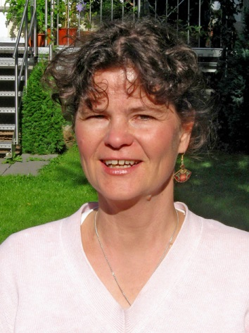
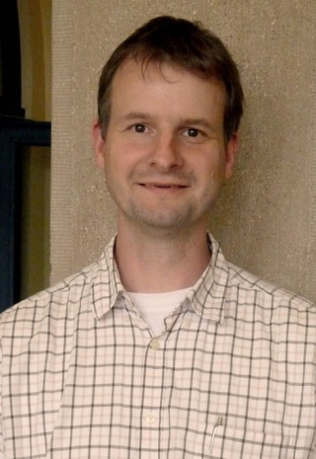
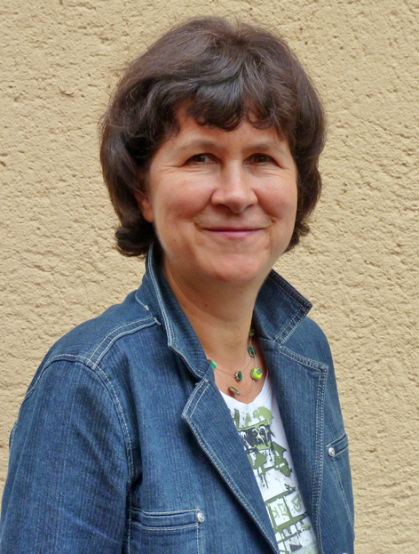
Beratung
Das Auskunftsrecht liegt NUR bei den beiden Beratungslehrern
Frau Buballa und
Herrn Gasenzer
und der Oberstufenkoordinatorin
Frau Krämer

Slide 37
Beratung
Frau Buballa, Herr Gasenzer und Frau Krämer (im Einzelfall), sind über folgende E-Mail- Adressen erreichbar:
s.buballa@mail.sag-bonn.de
m.gasenzer@mail.sag-bonn.de
s.kraemer@mail.sag-bonn.de

Slide 38
Formales 1
Stichtage sind AUSSCHLUSSFRISTEN, das bedeutet:Wahlzettel werden spätestens zum Stichtag abgegeben.
Bei Nichteinhaltung gibt es keine Garantie auf die gewählte Belegung.
Um- und Abwahlanträge für Kurse oder Klausuren werden spätestens zum Stichtag abgegeben. Bei Nichteinhaltung der Frist werden die Anträge abgelehnt.

Slide 39
Formales 2
Wahlen, Umwahlen und Abwahlen sind schriftlich vorzunehmen.
Liegen keine schriftlichen Mitteilungen vor,
gelten diese als nicht ausgesprochen.
Wahlen, Umwahlen und Abwahlen (Ausnahme: Wahlen zu EF) gelten erst als genehmigt, wenn die Genehmigung schriftlich mitgeteilt wurde. (Aushang im Mitteilungskasten)

Slide 40
Formales 3
Entschuldigungsregelung Kernpunkte:
Mail (u.U. auch Anruf) am Morgen des ersten Versäumnistages (Name-Stufe-Tutor-Grund-Dauer)
Beim Versäumnis einer Klausur: schriftlicher Antrag an die Oberstufenkoordinatorin Frau Krämer.
Anträge auf Beurlaubung sind schriftlich an die Beratungslehrer (bis 2 Tage) bzw. an die Schulleitung (ab 3 Tage) zu richten.

Slide 41
Formales 4
Grundsätzlich sind die Schülerinnen verpflichtet jeden Tag auf die Mitteilungsbretter:
Vertretungsplan
Glaskasten Oberstufe EF
zu schauen

Slide 42
Laufbahn-Planungsbeispiel

Slide 43
Wahlen - Procedere
Laufbahnberatung durch die Beratungs-lehrer möglich, vorher unbedingt die vorläufige Wahl online durchführen
(Wahlmodalitäten siehe später)
Ausdruck des Wahlzettels unbedingt zur Beratung mitbringen
Präsentation für die Informationsveranstaltung Jgst. 9
Präsentation für die Informationsveranstaltung Jgst. 9

Slide 44
Wahlen - Procedere
Endgültige Wahl (online) bis spätestens
Donnerstag, 30. März 2017, 23.59 Uhr.
Präsentation für die Informationsveranstaltung Jgst. 9

Slide 45
Zu viel Information in zu geringer Zeit?
Abhilfen
www.sag-bonn.de => Gemeinsam Lernen => Sekundarstufe II => Präsentationen & Downloads =>Abi 2020
Hier ist die Präsentation zur Ansicht hinterlegt
Fragen? Ihre Töchter können gerne mit dem ausgedruckten Laufbahnbogen zu uns zur Beratung kommen !!!
Präsentation für die Informationsveranstaltung Jgst. 9

Slide 46
Ende der Präsentation
Abiturzeugnis 2020

